Slide 2
CHỦ NGHĨA XÃ HỘI KHOA HỌC
Mã học phần: SSH1131
Mã lớp: 159270
GVHD: Hoàng Ánh Đông
Sinh viên: Tạ Thị Hương Giang
MSSV: 20234437

Slide 3

SỨC MẠNH TIỀM THỨC
Tác giả: Joseph Murphy. PH.D..D.D

Slide 4
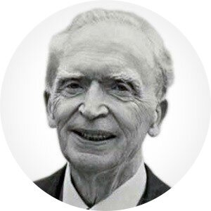
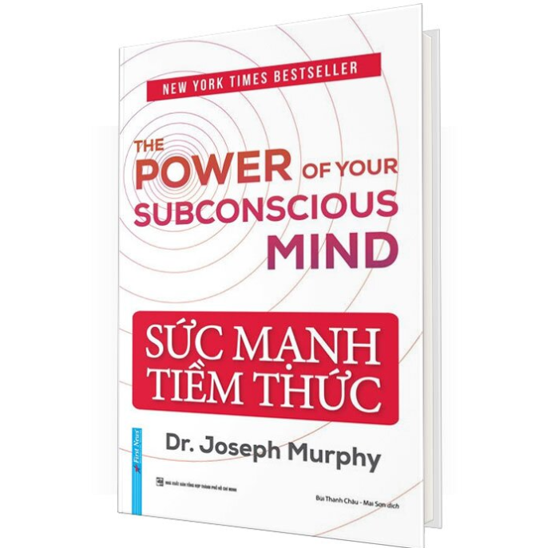
I. Giới thiệu chung
1. Tác giả Joseph Murphy
Joseph Murphy (1898-1981)
là một nhà triết học, diễn giả
và tác giả nổi tiếng người
Ireland.
Ông là tiến sĩ về Tâm lý học và Thần học, từng là giám đốc của Hội Tôn giáo Khoa học tại Los Angeles.
Các nghiên cứu của ông tập trung vào mối liên hệ giữa tâm trí con người và khả năng thay đổi cuộc sống thông qua sức mạnh của tiềm thức.
2. Tác phẩm "Sức mạnh tiềm thức"
Cuốn sách được xuất bản lần
đầu năm 1963, nhanh chóng
trở thành một trong những tác
phẩm kinh điển về tâm lý và
phát triển bản thân.
Tác phẩm hướng dẫn cách sử dụng sức mạnh tiềm thức để thay đổi suy nghĩ, từ đó cải thiện cuộc sống.
Cuốn sách đã giúp hàng triệu người trên thế giới đạt được thành công, hạnh phúc và vượt qua những giới hạn tinh thần.

Slide 5
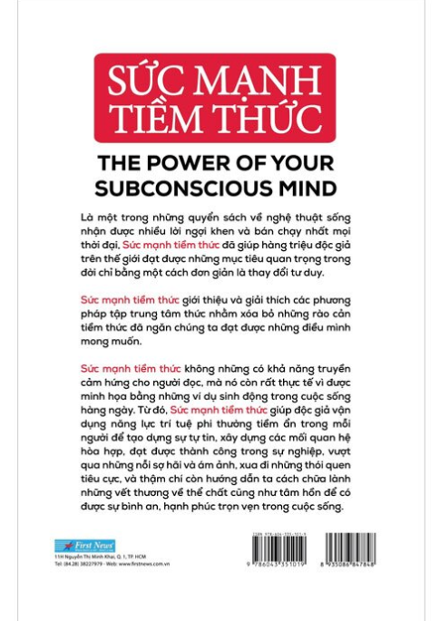
I. Giới thiệu chung
3. Hoàn cảnh ra đời của cuốn sách
Vào thế kỷ 20, khi khoa học tâm lý phát triển mạnh, Joseph Murphy nghiên cứu sâu về mối quan hệ giữa tâm trí và thực tế cuộc sống.
Ông nhận thấy rằng nhiều người gặp khó khăn trong cuộc sống do không biết cách kiểm soát và sử dụng tiềm thức.
Dựa trên các nguyên tắc của tâm lý học, triết học phương Đông và thực tiễn, ông viết "Sức Mạnh Tiềm Thức" để giúp mọi người khai phá năng lực ẩn sâu bên trong mình.

Slide 13
THANK YOU !

